Slide 1

Sistemas Operacionais
Discos Ópticos
Prof. Sérgio Ricardo Rota pf0112@fiap.com.br www.fiap.com.br

Slide 2
Discos Ópticos
Em termos de funcionamento, os discos ópticos diferem dos discos magnéticos por utilizarem as propriedades da luz em vez das propriedades eletromagnéticas.
Os discos ópticos foram criados originalmente para conter registros codificados opticamente para armazenamento de dados, sendo que o formato LD (Laserdisc) foi o primeiro formato de armazenamento óptico disponível ao público.
2

Slide 3
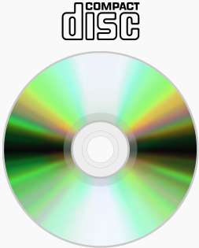
Discos Ópticos
Embora o formato LD fosse majoritariamente analógico, com o passar do tempo, ele adquiriu algumas características digitais, se tornando o predecessor do CD (Compact Disc) que viria a ser desenvolvido na década de 1980.
3

Slide 4
Discos Ópticos
Um CD é produzido usando um laser infravermelho de alta potência para queimar orifícios de 0,8 mícron (1×10⁻⁶ m) de diâmetro em um disco-mestre revestido de vidro. A partir desse disco-mestre é feita uma matriz contendo elevações nos locais onde os orifícios foram feitos pelo laser. Em seguida, uma resina derretida de policarbonato é derramada nessa matriz para fazer um CD com o mesmo padrão de orifícios do disco-mestre revestido de vidro.
4

Slide 5
Discos Ópticos
Então, uma camada muita fina de alumínio refletor é depositada sobre o policarbonato coberto por um verniz protetor. As regiões rebaixadas no substrato de policarbonato são chamadas de depressões (sulcos ou ranhuras) (pits), as áreas não queimadas entre as depressões são chamadas superfícies (lands).
5

Slide 6
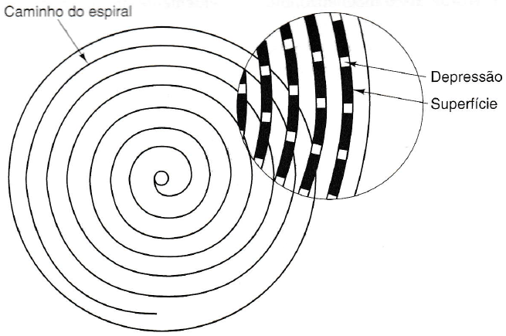
Discos Ópticos
Estrutura de gravação de um CD.
6

Slide 7
Discos Ópticos
Quando os CDs são tocados, como as depressões têm uma altura de ¼ do comprimento de onda da luz do laser (λ), a luz refletida de uma depressão tem ½ do comprimento de onda da luz refletida pela superfície. Assim, as depressões retornam menos luz para o fotodetector (nível lógico 0) do que as superfícies (nível lógico 1).
7

Slide 8
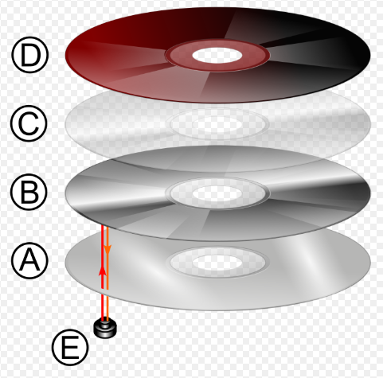
Diagrama das camadas de um CD: (A) camada de policarbonato onde os dados são codificados, (B) camada refletora que reflete o laser, (C) camada selada para evitar oxidação, (D) as ilustrações são impressas nessa camada e (E) o raio laser lê o disco de policarbonato, é refletido de volta e lido pela unidade de disco.

Slide 9
Discos Ópticos
Em 1984, a Philips e a Sony conseguiram usar o CD para o armazenamento de dados computacionais, definindo um padrão conhecido como CD-ROM (Compact Disc – Read Only Memory), produzidos com os mesmos tamanhos físicos dos CDs de áudio, com compatibilidades mecânicas e ópticas.
9

Slide 10
Discos Ópticos
Sucessor do CD, o DVD (Digital Versatile Disc) pode ser usado para arquivar ou guardar dados, som e voz, tendo uma maior capacidade de armazenamento que o CD, devido a uma tecnologia óptica superior, além de padrões melhorados de compressão de dados: 4,7 GB (capacidade nominal) × 700 MB.
Além disso, graças ao seu formato digital (Digital Video Disc), é possível guardar filmes de alta qualidade com até quatro horas de duração.
10

Slide 11
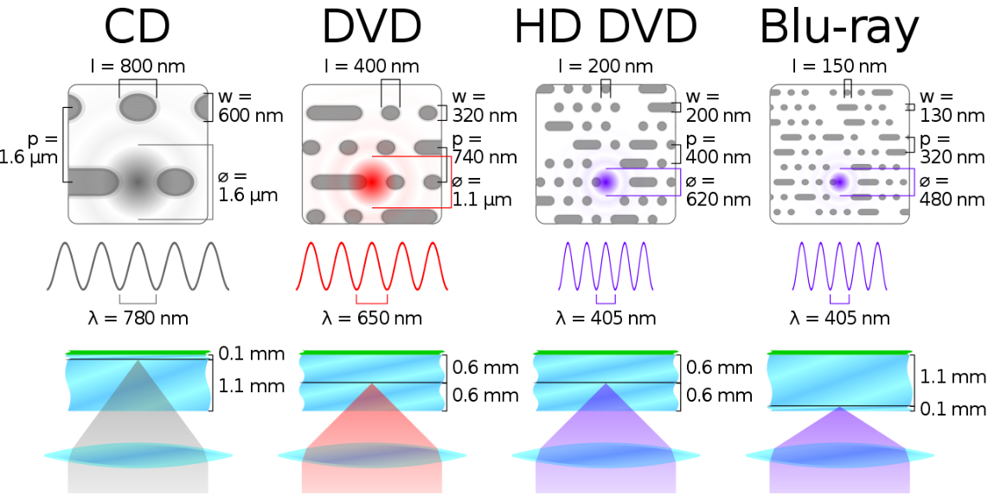
Discos Ópticos
Comparação entre as medidas de discos ópticos.
11

Slide 12
Discos Ópticos
Em discos ópticos -R (recordable), as depressões são feitas diretamente na superfície do disco óptico, o que impede que ele possa ter sua reflexão total restaurada, não podendo ser regravado.
Isso não acontece com os discos ópticos -RW (rewritable) pelo fato de que eles são feitos com um material especial, que possui uma camada que pode ficar opaca ou transparente conforme a temperatura aplicada.
12

Slide 13
Discos Ópticos
A gravação é a mesma dos discos ópticos -R, mas as depressões são feitas sobre essa camada especial, que fica opaca após ser gravada. Quando é necessário realizar a regravação, o leitor eleva a temperatura do disco óptico, fazendo com que ele deixe de ser opaco, volte a ser transparente e possa ser utilizado novamente.
13

Slide 14
Discos Ópticos
O sucessor do DVD é o Blu-ray (raio azul), também conhecido como BD (Blu-ray Disc). É um formato de disco óptico que utiliza um laser azul, com comprimento de onda (λ) menor do que o laser vermelho utilizado pelos DVDs, possibilitando um foco mais preciso e, portanto, depressões e superfícies menores. Assim, sua capacidade de armazenamento é de 25 GB (face simples) ou 50 GB (face dupla). No nome Blu-ray, a letra ‘e’ foi eliminada da palavra original “blue” porque, em alguns países, não se pode registrar uma palavra comum para um nome comercial.
14

